Slide 1
О работе региональной инновационной площадки на базе МБОУ СОШ № 22 г.Междуреченска за 2013-2016 гг.

Slide 2
«Реализация индивидуальных образовательных траекторий обучающихся 10-11 классов средствами дистанционных образовательных технологий»
ЦЕЛЬ:
разработка и экспериментальная проверка условий реализации индивидуальных образовательных траекторий обучающихся средней школы профильного обучения средствами дистанционных образовательных технологий.
ЗАДАЧИ:
разработать пакет нормативно-правовых документов для внедрения ДОТ в школе;
разработать пакет диагностических материалов для изучения образовательных потребностей старшеклассников и их родителей;
организовать подготовку педагогов по проблемам разработки и внедрения ИОТ и ДОТ;
разработать дистанционные курсы и УМК для них;
разработать систему мониторинга результативности обучения учащихся в рамках ИОТ, включающую в себя средства контроля знаний: наборы тестовых заданий, контрольных и т.п.

Slide 3
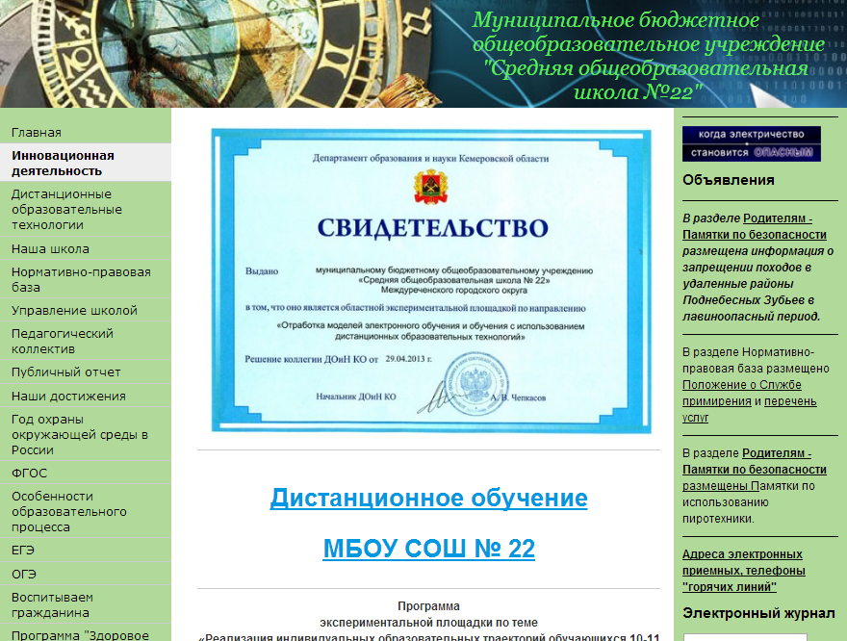

Slide 4
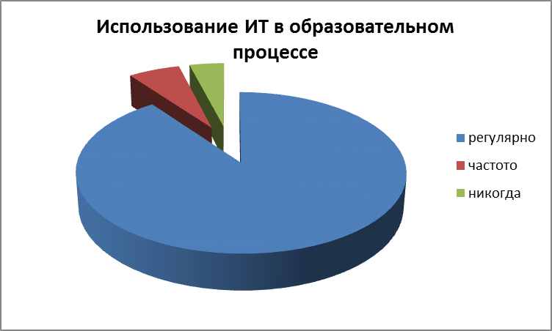
Мониторинг использования ИКТ (сентябрь 2013)

Slide 5
Для выявления наиболее типичных проблем, связанных с внедрением в образовательный процесс ДОТ, проводился:
анализ образовательных услуг;
учёт и контроль методической работы учителей;
оценка и распространение педагогического опыта;
научно-методическое обеспечение проводимых мероприятий.

Slide 6
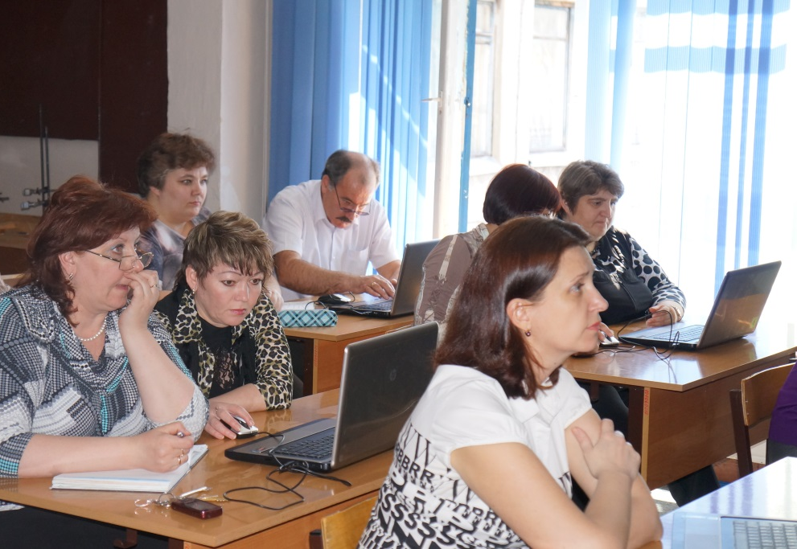
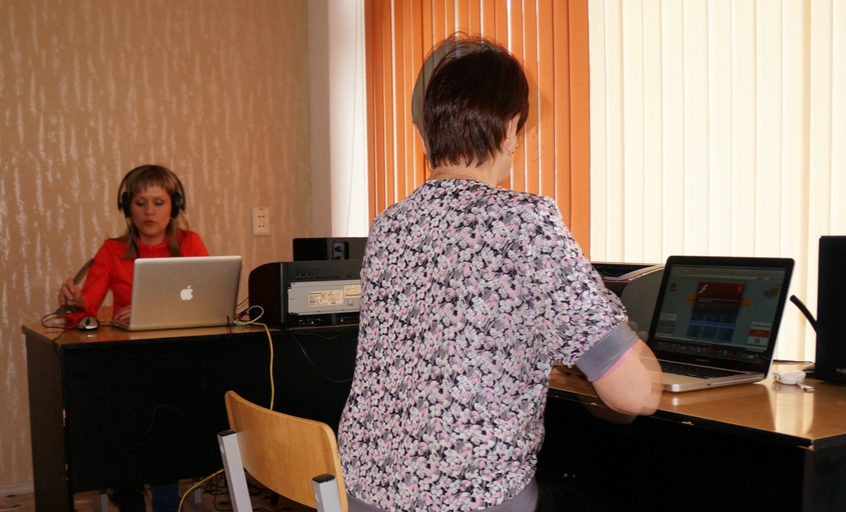
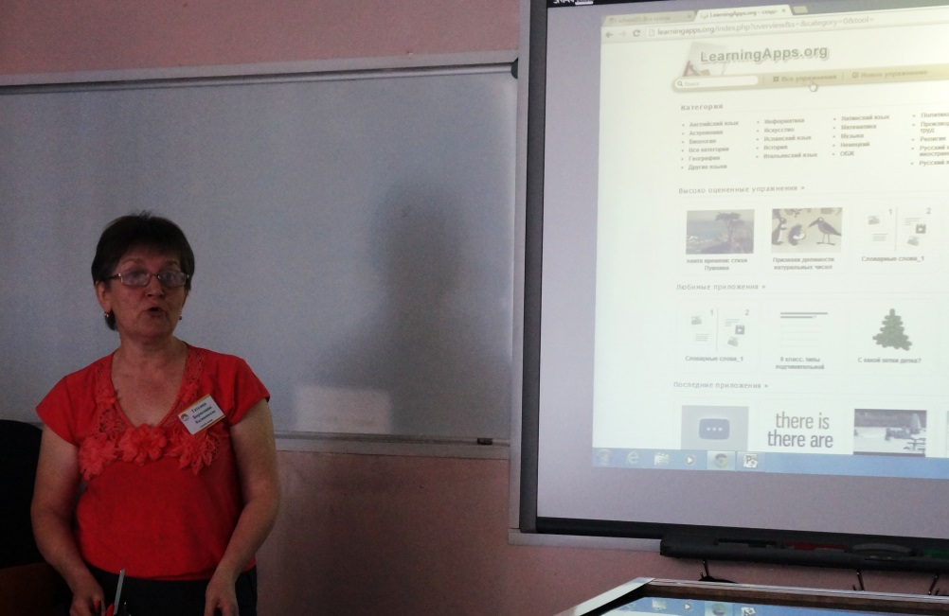
Учебная, методическая, научно-методическая деятельность

Slide 7
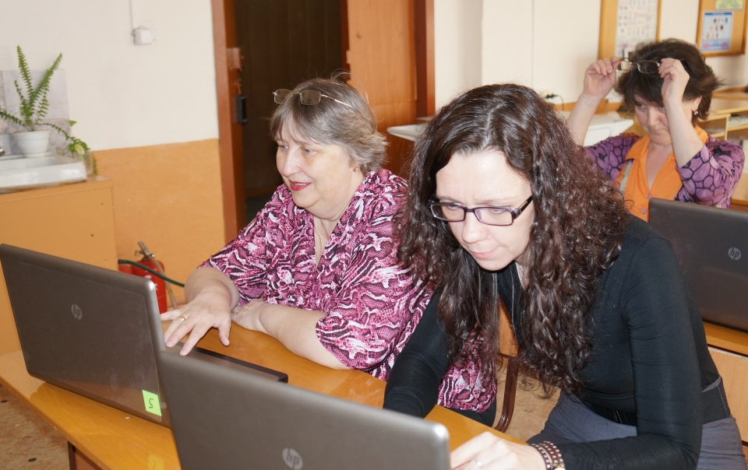
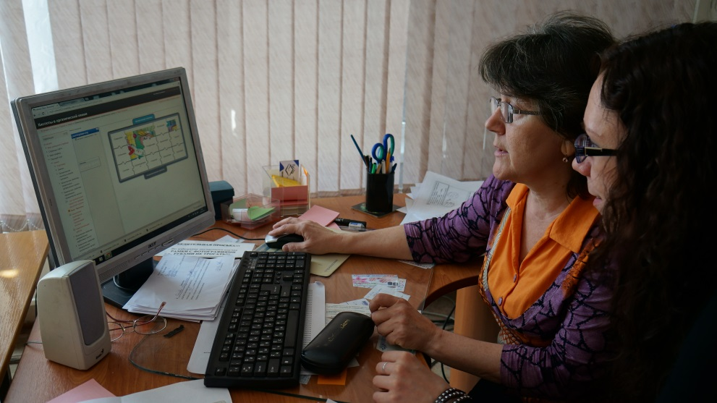
Учебная, методическая, научно-методическая деятельность

Slide 8
Критерии и показатели эффективности реализации проекта
Критерии | Показатели | Значения
Прохождение педагогическими работниками курсов внутришкольного повышения квалификации по разработке ДК | Доля сотрудников, прошедших обучение по разработке ДК | 58% 28 из 48
Разработка и принятие в эксплуатацию ДК курсов | Количество разрабатываемых и принятых в эксплуатацию ДК курсов | 12/9
Прохождение обучающимися ДК | Количество обучающихся выбравших ДК | всего – 316 обучающихся 10-11 классы – 224 3-9 классы - 92
Прохождение зачёта по ДК | Количество обучающихся завершивших прохождение ДК на положительную оценку | 10-11 классы – 95 % (213 человек)

Slide 9
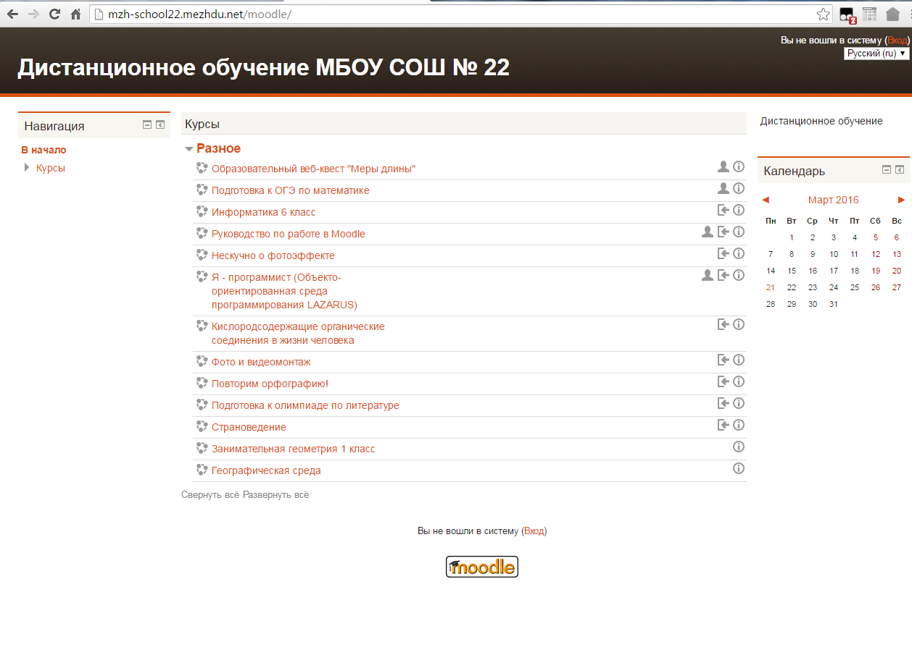

Slide 10
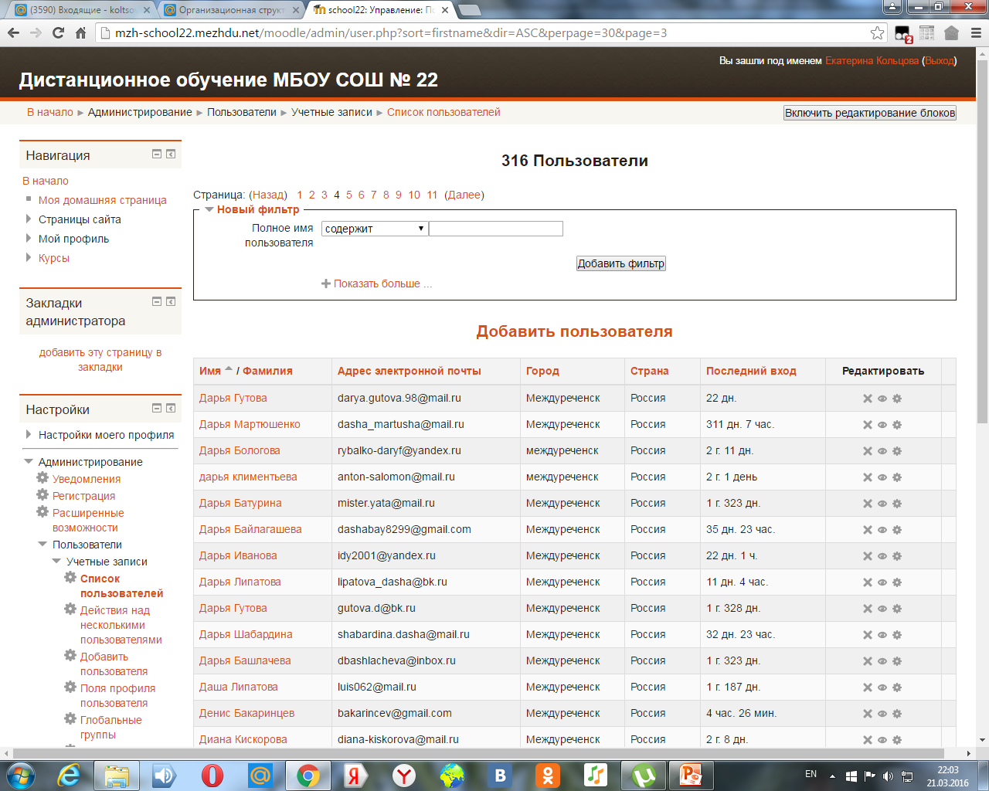

Slide 11
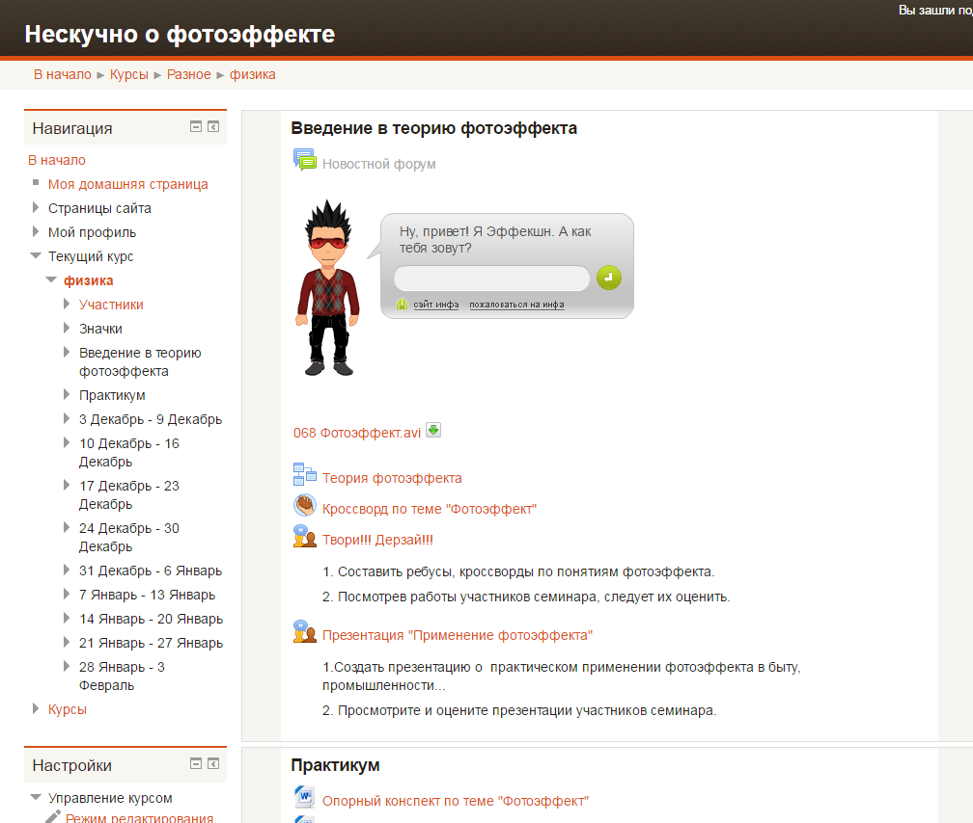
Дистанционный курс «Нескучно о «Фотоэффекте»
Плетникова
Татьяна Анатольевна,
учитель физики

Slide 12
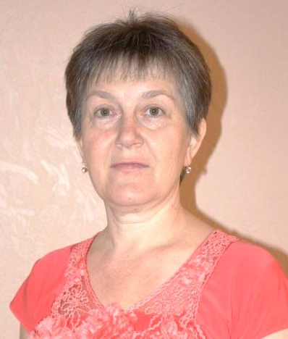
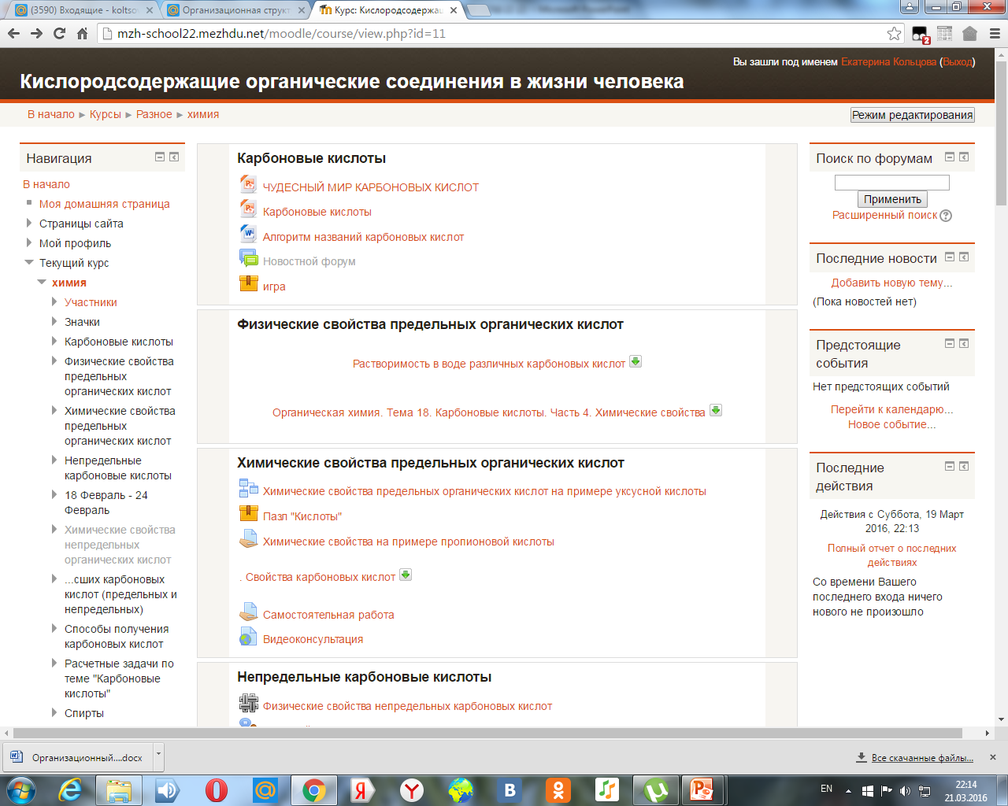
Дистанционный курс «Кислородсодержащие органические соединения в жизни человека»
Калиновская
Татьяна Борисовна,
учитель химии

Slide 13
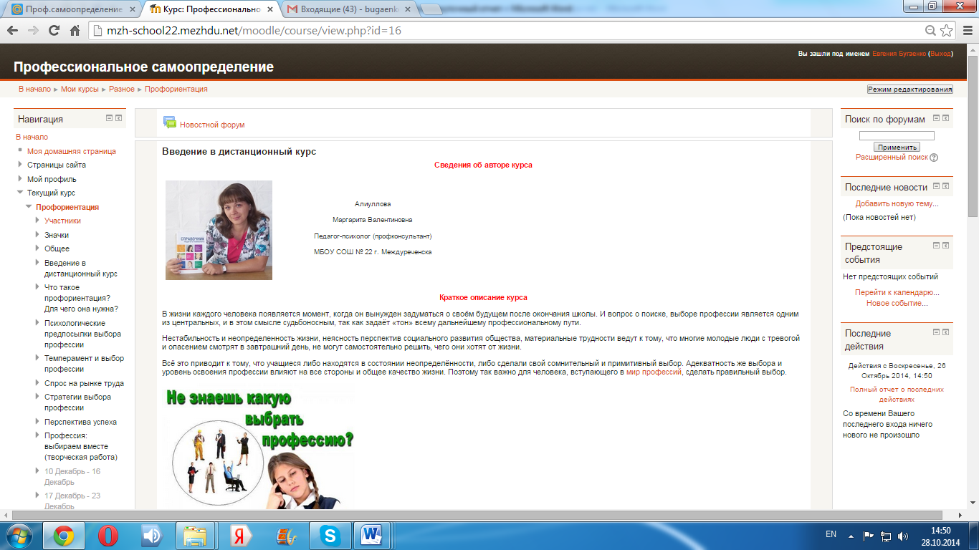
Дистанционный курс «Профессиональное самоопределение»

Slide 14
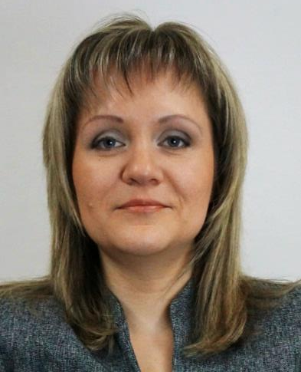
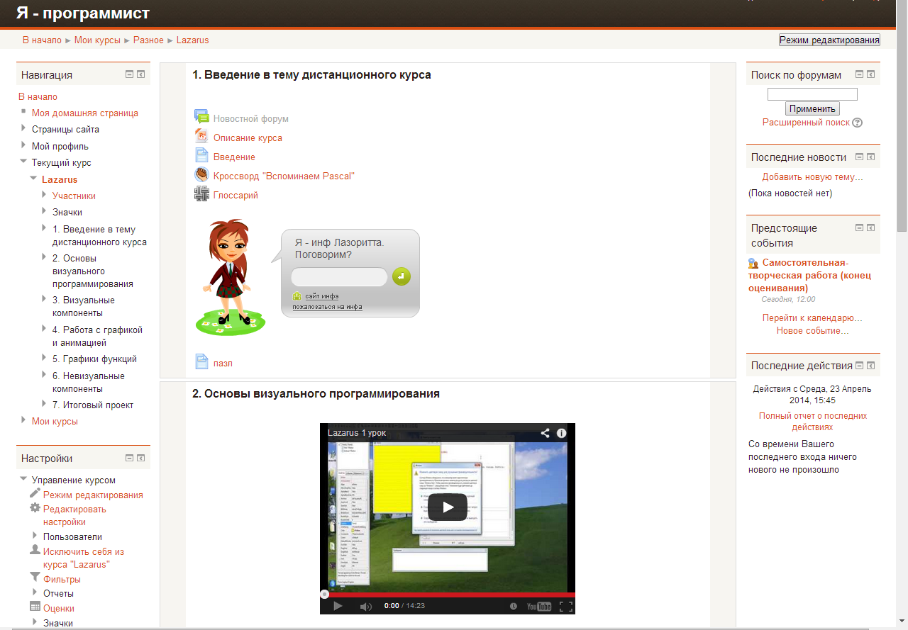
Дистанционный курс «Я - программист»
Бугаенко
Евгения Валентиновна,
учитель информатики

Slide 15
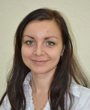
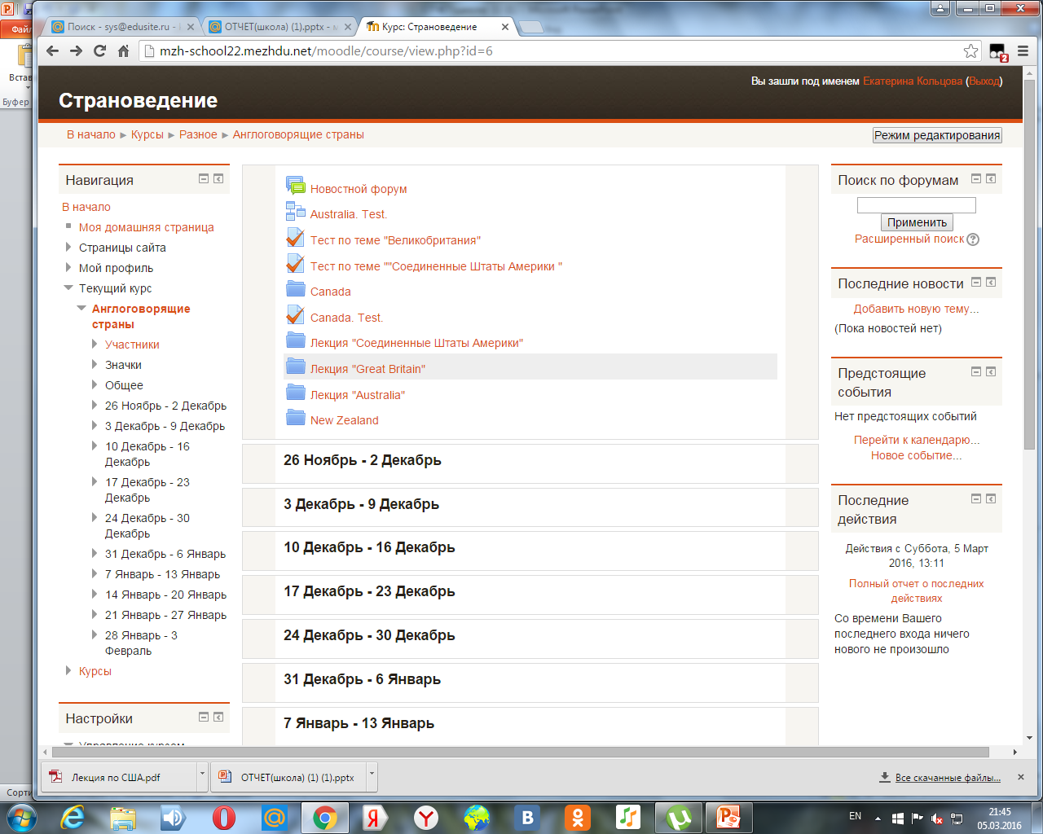
Дистанционный курс «Страноведение. Англоговорящие страны»
Аркатова
Мария Александровна,
учитель
английского языка

Slide 16
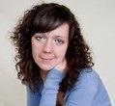
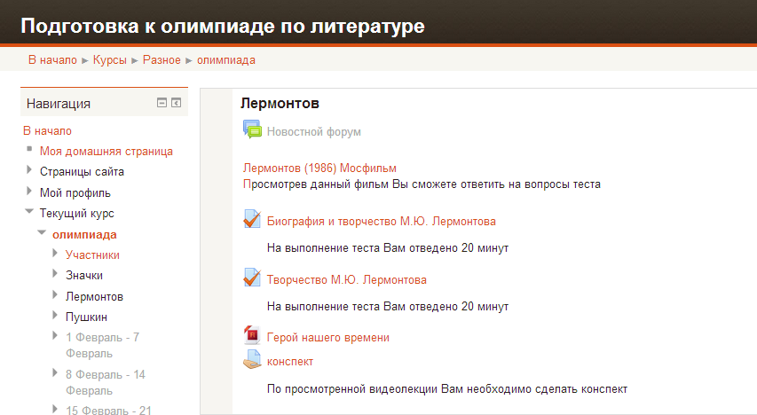
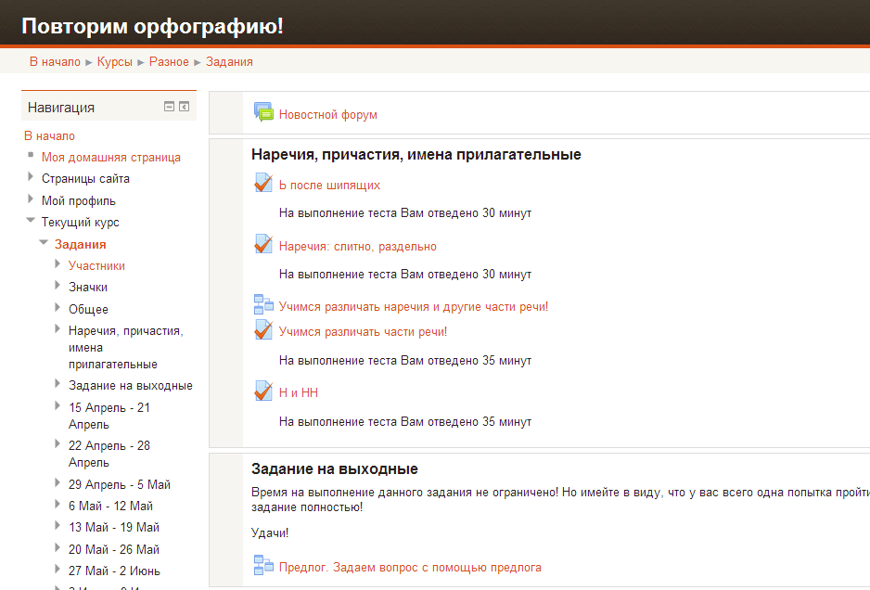
Дистанционные курсы «Подготовка к олимпиаде по литературе»
И «Повторим орфографию»
Омутова
Марина Львовна,
учитель русского языка и литературы

Slide 17
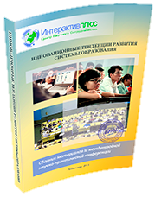
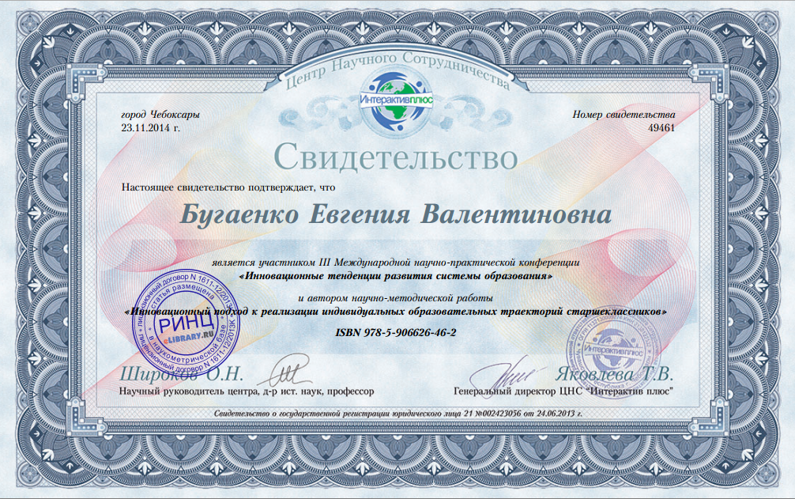
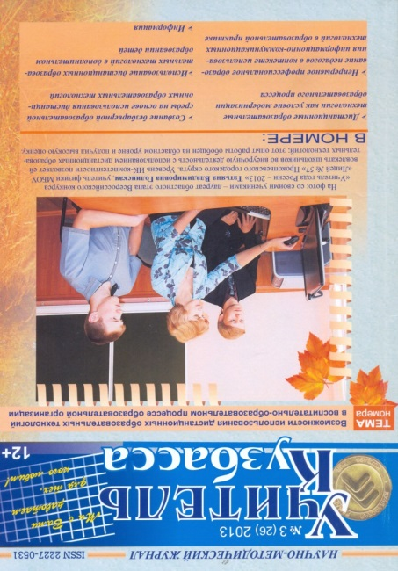
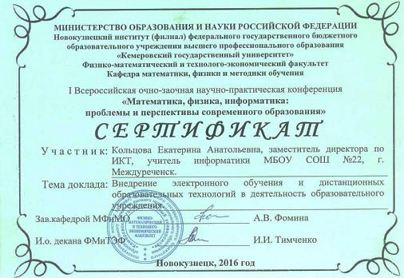
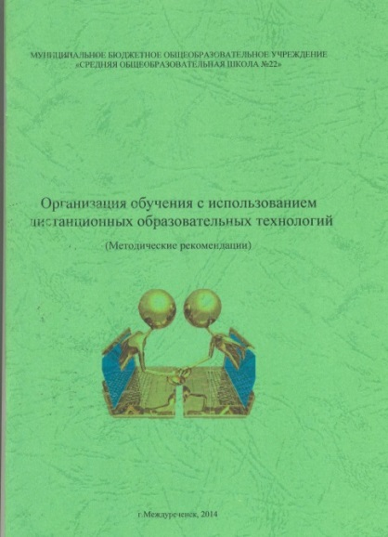
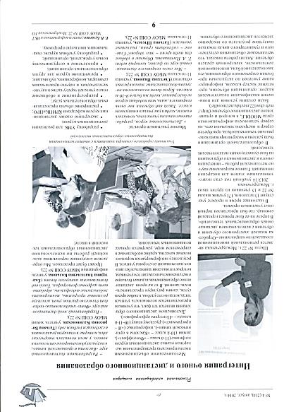
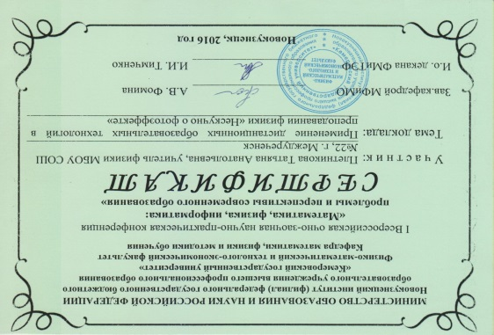
Диссеминация опыта инновационной деятельности

Slide 18
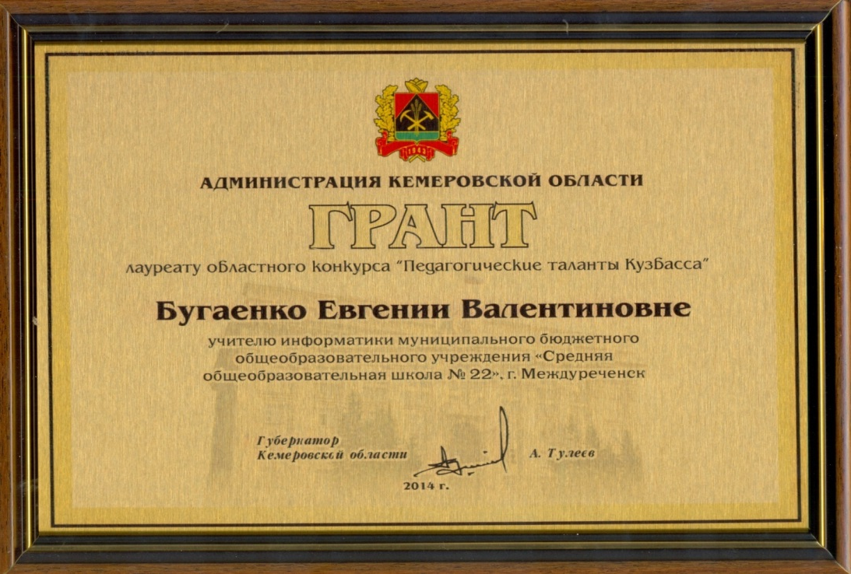
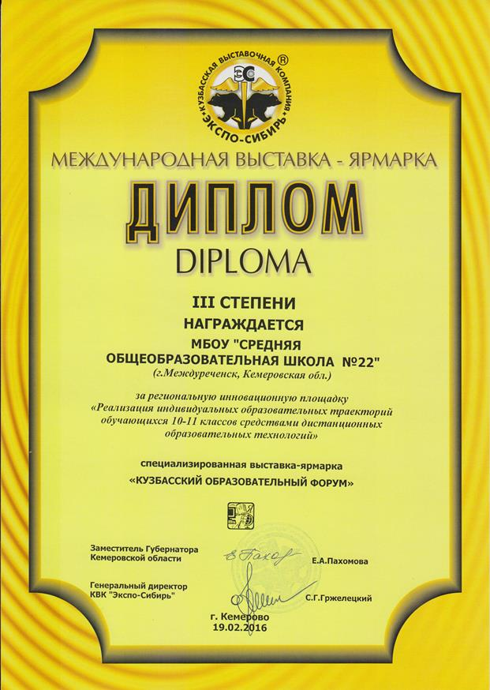
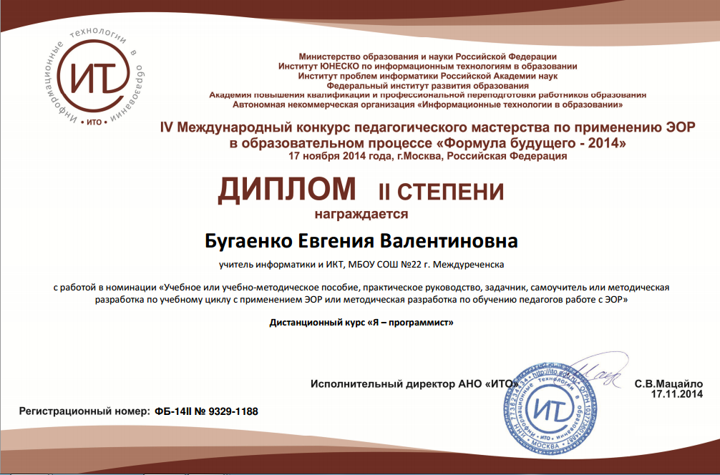
Диссеминация опыта инновационной деятельности

Slide 19
Мониторинг использования ИКТ (февраль 2016)

Slide 20
Спасибо за внимание! Приглашаем к сотрудничеству! http://mzh-school22.mezhdu.net/ e-mail: school22_22@mail.ru

